Slide 1


ПОРЯДОК ОРГАНИЗАЦИИ ДЕТСКОЙ ОЗДОРОВИТЕЛЬНОЙ КАМПАНИИ 2017 ГОДА

Slide 2
НОВЫЕ ПОДХОДЫ К ОРГАНИЗАЦИИ ОТДЫХА И ОЗДОРОВЛЕНИЯ ЮНЫХ МОСКВИЧЕЙ
1
Расширен перечень льготных категорий детей и приведен в соответствие с Федеральным законом от 24 июля 1998 г. № 124-ФЗ.
5
Расширен перечень лиц, которые могут сопровождать детей во время отдыха и оздоровления. Согласно новому порядку сопровождать детей во время отдыха и оздоровления могут родители или иные законные представители, а также доверенные лица.
Увеличен возрастной ценз для детей-инвалидов, которым предоставляются бесплатные путевки для отдыха и оздоровления в сопровождении в оздоровительные организации семейного типа, с 16 до 17 лет включительно.
2
Изменен порядок подачи и рассмотрения заявлений на получение бесплатных путевок для отдыха и оздоровления. Подача заявлений будет осуществляться в два этапа.
6
Увеличен возрастной ценз для детей-сирот и детей, оставшихся без попечения родителей, находящихся под опекой, попечительством, в том числе в приемной или патронатной семье, которым предоставляются бесплатные путевки для отдыха и оздоровления в детские оздоровительные лагеря, с 15 до 17 лет включительно.
3
В целях удобства подачи заявления и профилактики технических сбоев на Портале госуслуг заявления будут приниматься в течение 15 календарных дней, только после чего рассматриваться.
7
В случае если на втором этапе заявочной кампании заявителя не устроят предложенные ГАУК «МОСГОРТУР» организации отдыха и оздоровления, то он сможет выбрать сертификат на получение выплаты на самостоятельную организацию отдыха и оздоровления ребенка (данная норма нового порядка не распространяется на детей-инвалидов, детей-сирот и детей, оставшихся без попечения родителей).
Номинал сертификата составляет – 30 000,00 рублей.
Изменен подход к организации отдыха и оздоровления детей-сирот и детей, оставшихся без попечения родителей. Согласно новому порядку дети-сироты и дети, оставшиеся без попечения родителей, вне зависимости от формы устройства в семью (опека, попечительство, приемная семья или патронатное воспитание) имеют равные права на совместный и индивидуальный отдых и оздоровление.
8
4

Slide 3
В СООТВЕТСТВИЕ С НОВЫМ МОСКОВСКИМ ПОРЯДКОМ БЕСПЛАТНЫЕ ПУТЕВКИ ДЛЯ ОТДЫХА И ОЗДОРОВЛНИЯ ПРЕДОСТАВЛЯЮТСЯ
1. Детям-сиротам и воспитанникам, помещенным в стационарные учреждения;
2. Детям-сиротам и детям, оставшимся без попечения родителей, находящимся под опекой, попечительством, в том числе в приемной или патронатной семье;
3. Детям-инвалидам, детям с ограниченными возможностями здоровья;
4. Детям из малообеспеченных семей;
5. Детям-жертвам вооруженных и межнациональных конфликтов, экологических и техногенных катастроф, стихийных бедствий;
6. Детям из семей беженцев и вынужденных переселенцев;
7. Детям, оказавшимся в экстремальных условиях;
8. Детям-жертвам насилия;
9. Детям, жизнедеятельность которых объективно нарушена в результате сложившихся обстоятельств и которые не могут преодолеть данные обстоятельства самостоятельно или с помощью семьи;
10. Детям, пострадавшим в результате террористических актов;
11. Детям из семей военнослужащих и приравненных к ним лиц, погибших или получивших увечья (ранения, травмы, контузии) при исполнении ими обязанностей военной службы или служебных обязанностей;
12. Детям из семей, в которых оба или один родитель являются инвалидами;
13. Детям с отклонениями в поведении.
БЕСПЛАТНЫЕ ПУТЕВКИ ДЛЯ ОТДЫХА И ОЗДОРОВЛЕНИЯ В ЛАГЕРЯХ ДЛЯ МОЛОДЕЖИ ПРЕДОСТАВЛЯЮТСЯ
лицам из числа детей-сирот и детей, оставшихся без попечения родителей, которым в соответствии с Федеральным законом от 21 декабря 1996 г. № 159-ФЗ предоставляются дополнительные гарантии по социальной поддержке при получении профессионального образования или при прохождении профессионального обучения и которые имеют место жительства в городе Москве.

Slide 4


ПОРЯДОК ПРЕДОСТАВЛЕНИЯ БЕСПЛАТНЫХ ПУТЕВОК ДЛЯ ОТДЫХА И ОЗДОРОВЛЕНИЯ В 2017 ГОДУ
ПЕРВЫЙ ЭТАП ЗАЯВОЧНОЙ КАМПАНИИ
ВТОРОЙ ЭТАП ЗАЯВОЧНОЙ КАМПАНИИ
с 10 по 24
марта 2017 г.
с 10 по 31
марта 2017 г.
с 1 по 10
апреля 2017 г.
с 11 по 17
апреля 2017 г.
с 18 апреля
по 2 мая 2017 г.
с 18 апреля
по 23 мая 2017 г.
с 18 апреля
по 23 мая 2017 г.
Стадия заявочной кампании по приему заявлений на предоставление бесплатных путевок для отдыха и оздоровления
Стадия обработки поступивших заявлений на предоставление бесплатных путевок для отдыха и оздоровления
Стадия проведения заседаний комиссии ГАУК «МОСГОРТУР» и формирования предварительного Реестра отдыхающих
Стадия синхронизации заявлений на предоставление бесплатных путевок для отдыха и оздоровления
Стадия выбора организаций отдыха и оздоровления и оздоровления.
Стадия проверки дополнительных документов
Стадия направления заявителям уведомлений о результатах рассмотрения заявлений на предоставление бесплатных путевок для отдыха и оздоровления
Прием заявлений на Портале госуслуг (Портале Мэра) с выбором приоритетных туристических и курортных зон, времени отдыха
Проверка сведений, указанных в заявлении, с использованием межведомственного информационного взаимодействия с Департаментом труда и социальной защиты населения города Москвы
Формирование проекта предварительного Реестра отдыхающих по следующим критериям:
периодичность получения бесплатных путевок в предыдущие годы;
время подачи заявления;
наличие мест в квоте на отдых и оздоровление.
Формирование предложения для заявителей по критериям, указанным в заявлении
Бронирование путевок для отдыха и оздоровления в конкретные предложенные организации отдыха и оздоровления, а также в случае отсутствия устраивающих предложений выбор сертификата на получение выплаты на самостоятельную организацию отдыха и оздоровления
В случае необходимости предоставление заявителем дополнительных документов:
подтверждающих родство заявителя и ребенка;
подтверждающих родство сопровождающего и ребенка;
доверенности и пр.
Направление заявителю уведомления о:
- предоставлении бесплатной путевки для отдыха и оздоровления;
- отказе в предоставлении путевки для отдыха и оздоровления.
Денежные средства по сертификату будут перечислены заявителю на банковский счет до 6 июня 2017 г.

Slide 5
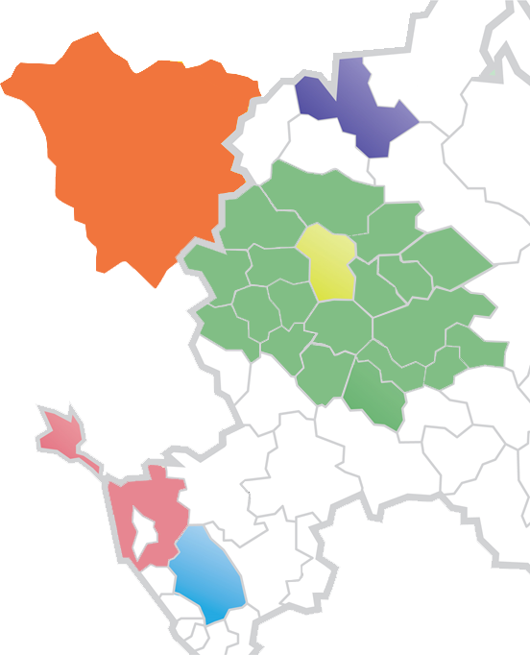
ГЕОГРАФИЯ ОТДЫХА
ТУРИСТИЧЕСКИЕ И КУРОРТНЫЕ ЗОНЫ
Москва и Московская область
Север и Северо-Запад
Золотое кольцо древних русских городов и Поволжье
Кавказские Минводы
Черноморское и Азовское побережье
Республика Беларусь

Slide 6







СПЕЦИАЛЬНО ДЛЯ ДЕТСКОЙ ОЗДОРОВИТЕЛЬНОЙ КАМПАНИИ РАЗРАБОТАНО 7 ТЕМАТИЧЕСКИХ ПРОГРАММ
"Учимся
Думать"
"Москва.
Городские легенды"
"Путешествие
во времени"
"Правильные
путешествия"
"Проект:
Чемпионат 2018"
"Яркие люди"
"Теория кино"
Партнеры программ

Slide 7
www.mosgortur.ru
info@mosgortur.ru
8 800 301 17 70
СПАСИБО!

